Slide 1
２３区当てクイズ
15816044 住田知悠
15816086 牧田裕実
15816092 森井勝大

Slide 2
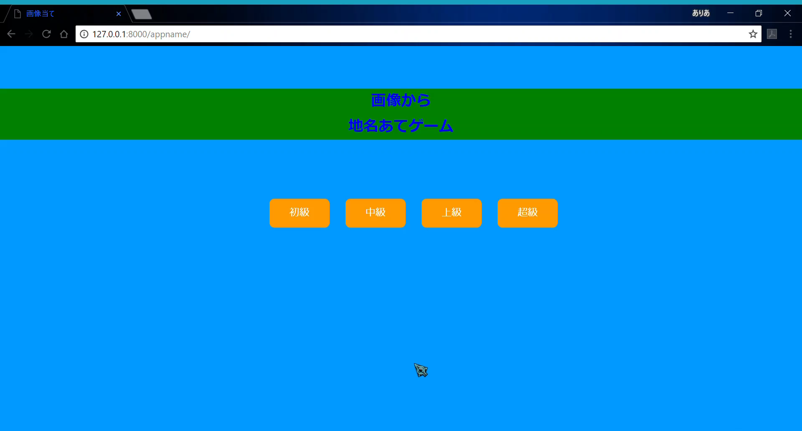
＃概要：２３区を当てよう
区のマークや特徴的な
建物が出てくるので、
どの区か予想して
回答する

Slide 3
＃難易度選択が可能
初級：区のマークとその説明
中級：その区の有名な建物
上級：区の形
超級：区の公式キャラクターなど

Slide 4
＃データベースと連結
データベースに各区の情報を登録
名前
各問題
すでに出題されたかどうかの判定の変数
正解かどうかの判定の変数
前の問題をチェックする変数

Slide 5
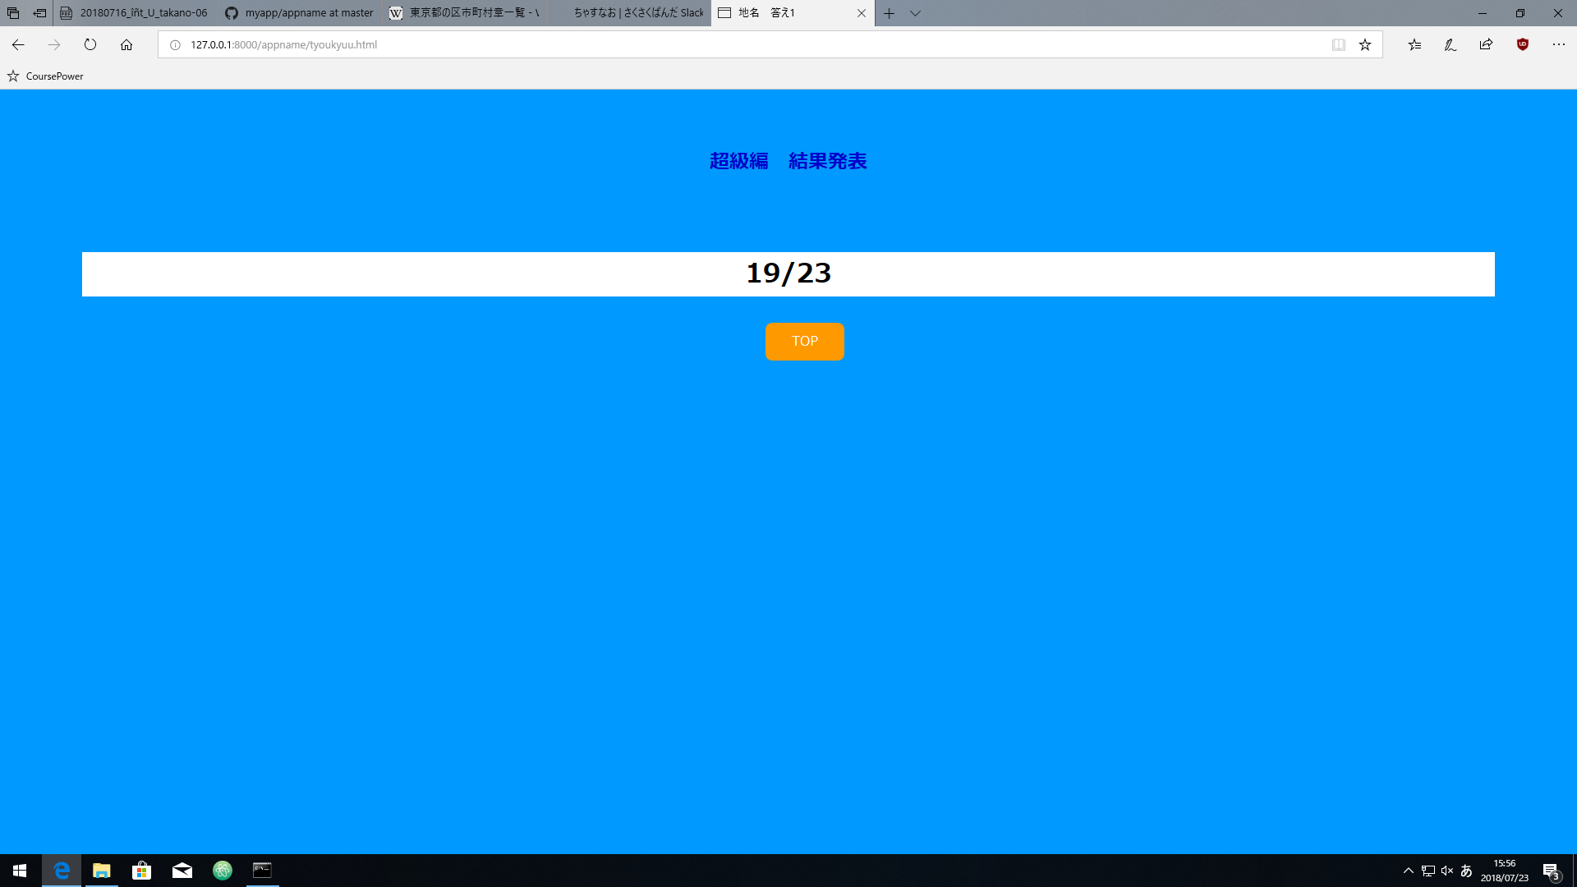
＃リザルトが出る
２３問解き終わるとリザルトが表示される

Slide 6
＃感想
データベースに登録する情報を考えたり
１区１区登録することが大変だった
入力フォーム作成がなかなかうまくできず、
苦戦した

Slide 7
＃参考文献
https://docs.djangoproject.com/ja/2.0/intro/tutorial02/
https://blog.amay077.net/blog/2014/08/19/git-refresh-remote-branches/

